Slide 1
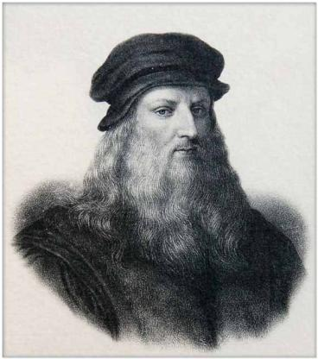
Знания, не рожденные опытом, матерью всякой достоверности, бесплодны и полны ошибок
Леонардо да Винчи

Slide 2
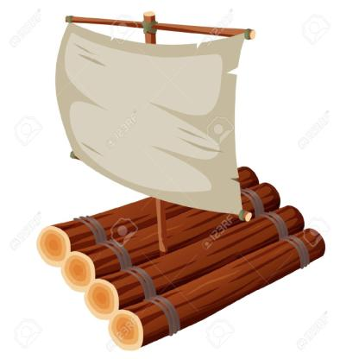
ПЛОТНОСТЬ

Slide 3
Цель : выяснить физический смысл плотности
Задачи:
дать определение плотности вещества как физической величины;
научиться ее определять;
выяснить практическое применение

Slide 4
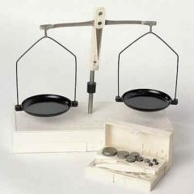
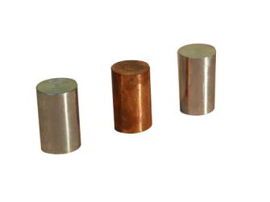
Уравновесьте весы
Взвесьте два цилиндра равного объема, но изготовленные из разных веществ.
Сделайте вывод

Slide 6
Разные вещества могут иметь разную плотность.
Например:
алюминий объемом 1м³ имеет массу 2700 кг,
а вода такого же объема (1 м³ ) имеет массу 1000 кг.
Плотность показывает какую массу имеет вещество в объеме 1м³ (или 1 см³)

Slide 7
Чтобы найти плотность вещества надо массу тела разделить на его объем.
Плотность – это физическая величина, которая равна отношению массы тела к его объему.

Slide 8
m – масса тела [кг]
V – объем тела [м³ ]
ρ(греческая буква «ро») –
плотность [кг/м³]
ρ=

Slide 9
Выразите плотность в кг/м³ :
2,7 г/м³ =
1 г/м³ =
0,59 г/м³ =
Выразите плотность в г/см³ :
900 кг/м³ =
13600 кг/м³ =
2700 кг/м³
алюминий
1000 кг/м³
вода
590 кг/м³
водяной пар
0,9 г/см³
масло машинное
13,6 г/см³
ртуть

Slide 10
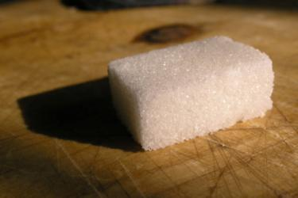
Практическое задание
Определите объем кусочка сахара, измерив его длину ширину и высоту.
Определите массу кусочка сахара с помощью весов.
Рассчитайте плотность сахара по формуле ρ=
Результаты оформите как расчетную задачу

Slide 11
Практическое
применение
определение плотности почвы (разные растения предъявляют различные требования к плотности почвы);
определение плотности древесины (более тяжелая древесина, как правило, более прочная);
при расчете веса конструкций (зная плотность, можно оценить вес конструкции, что очень важно в строительстве для определения прочности здания);
зная плотность алюминия можно рассчитать вес линии электропередачи, чтобы рассчитать расстояние между опорами, столбами.

Slide 12
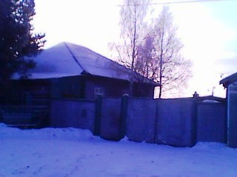
Домашнее задание
§ 22, задание стр. 64

Slide 13
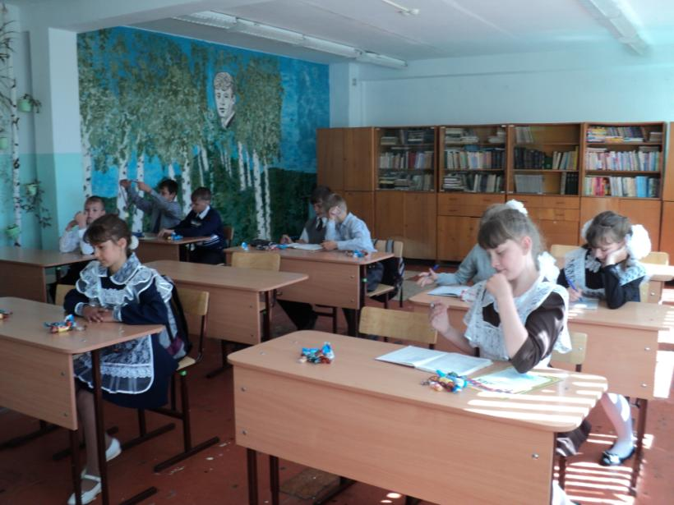
Спасибо за урок!

